Slide 1
Fundamentos .NET 6
2022
Notes:
DIAPO con título general

Slide 2
Introducción a Http API REST
APIs HTTP Restful

Slide 3
Introducción a Http API REST
¿Qué es un API REST?
Reglas arquitectura REST
Probando APIs con Postman
URIs y URLs
Verbos Http
Códigos de estado
Cuerpo de la petición
Cabeceras Http
HATEOAS

Slide 4
¿Qué es un API REST?
Definición
API (Application Programming Interface) será el contrato que nuestro servidor le ofrezca a todos sus clientes.
REST (Representational State Transfer) es un estilo de arquitectura para diseñar aplicaciones en la red.
Cada petición HTTP contiene toda la información necesaria para ejecutarla, lo que permite que ni cliente ni servidor necesiten recordar ningún estado previo para satisfacerla.
Se compone de una lista de reglas que se deben cumplir en el diseño de la arquitectura de una API.
Hablaremos de servicios web restful si cumplen la arquitectura REST (restful = adjetivo; rest = nombre)

Slide 5
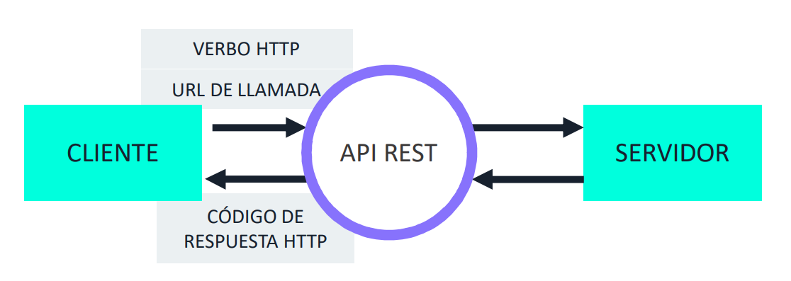
¿Qué es un API REST?
Funcionamiento basado en protocolo Http
Las llamadas al API se implementan como peticiones HTTP
La URL representa el recurso al que queremos acceder
https://reqres.in/api/users/3
El verbo HTTP representa la acción
GET, POST, PUT, DELETE
El código de estado representa el resultado devuelto por el API
200 (OK), 201 (CREATED), 404 (NOT FOUND), 500 (INTERNAL SERVER ERROR)
Los datos que devuelve el API junto con el código de respuesta suele estar en formato JSON o XML

Slide 6

¿Qué es un API REST?
Las reglas que debe cumplir una arquitectura REST
Interfaz uniforme
Peticiones sin estado
Cacheable
Separación entre cliente y servidor

Slide 7
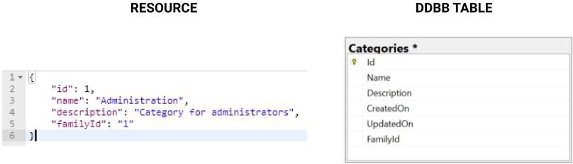
Reglas de la arquitectura REST
Interfaz uniforme
La interfaz de basa en recursos
El recurso Empleado (Id, Nombre, Apellido)
El servidor manda los datos en el formato que le pidan (json, xml...)
Nunca se envían estructuras internas (BBDD por ejemplo)
La información del recurso que le llega el cliente podrá ser utilizado en otras operaciones
Si se tienen permisos
Procurar una API sencilla y jerárquica
Nomenclatura de los recursos habitualmente en plural

Slide 8
Reglas de la Arquitectura REST
Peticiones sin estado: El protocolo Http es un protocolo sin estado
GET {baseurl}/customers/1234/invoices => 200, json: [2345, 2346, 2347]
DELETE {baseurl}/customers/1234/invoces/2345 => 200
En la segunda petición hemos tenido que indicar el identificador del recurso que venía en la primera petición
El servidor no guardaba los datos de la consulta previa que tenía el cliente en particular
Después de borrar el recurso un GET a la invoice 2345 dará error, ya que ¡no existe el recurso!

Slide 9
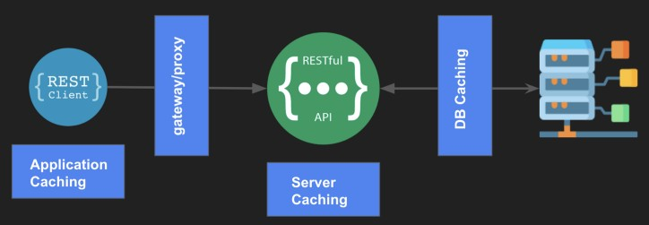
Reglas de la Arquitectura REST
Cacheable
En la web los clientes pueden cachear las respuestas del servidor
Las respuestas se deben marcar de forma implícita o explícita como cacheables o no, apoyándose en las cabeceras
En futuras peticiones, el cliente sabrá si puede reutilizar o no los datos que ha obtenido, y cuanto tiempo puede cachearlos
Si ahorramos peticiones, mejoramos el rendimiento en cliente (evitamos latencia)

Slide 10
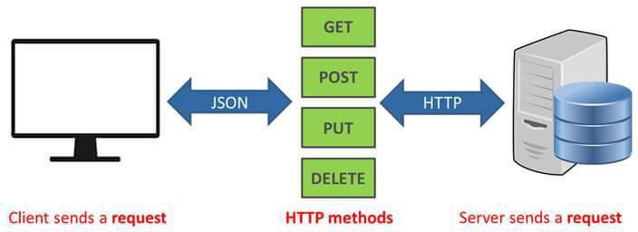
Reglas de la Arquitectura REST
Separación entre cliente y servidor
El cliente y servidor están separados, su unión es mediante la API.
Los desarrollos en frontend y backend se hacen por separado, cumpliendo el contrato que define la API.
Mientras la interfaz no cambie, podremos cambiar el cliente o el servidor sin problemas.

Slide 11

Postman
Consumir un API REST con postman
Es una aplicación que nos permite realizar pruebas API
También puede servir como repositorio para las llamadas de una API

Slide 12
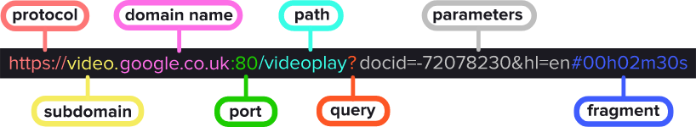
URIs y URLs
URI: LA URI es el identificador recurso, por lo tanto, es la información a la que queremos acceder o que queremos modificar o borrar, independientemente de su localización o formato (por ejemplo, un ISBN).
URL: (Uniform Resource Locator) son un tipo de URI (Uniform Resource Identifier) que además de permitir identificar de forma única el recurso, nos permite localizarlo para poder acceder a él o compartir su ubicación.

Slide 13
URIs y URLs
Reglas de una URI
Los nombres de URI no deben implicar una acción, por lo tanto, debe evitarse usar verbos en ellos.
Deben ser únicas, no debemos tener más de una URI para identificar un mismo recurso.
Deben ser independiente de formato
Deben mantener una jerarquía lógica
Los filtrados de información de un recurso no se hacen en el path

Slide 14
URIs y URLs
Las URIs no deben implicar acciones, y deben ser únicas
/invoices/234/edit ❌
Incorrecto, ya que tenemos el verbo editar en la misma
/invoices/234 + HTTP VERB ✔️
Una misma URI para todas las acciones sobre el recurso

Slide 15
URIs y URLs
Las URIs deben ser independientes del formato
/invoices/234.pdf ❌
El formato no debería indicarse en la URI.
/invoices/234 + HTTP HEADER FORMATO PDF ✔️
La Uri es correcta porque no depende del formato
El cliente puede especificar preferencia de formato en cabeceras Http
La cabecera para el formato de la petición suele ser: Content-Type

Slide 16
URIs y URLs
Las URIs deben mantener una jerarquía lógica
/invoices/234/customers/007 ❌
No es una URI correcta ya que no sigue una jerarquía lógica. Es raro que las facturas tengan clientes. Los clientes deberían tener facturas.
/customers/007/invoices/234 ✔️
Ahora la jerarquía si es correcta

Slide 17
URIs y URLs
Para filtrar paginar u ordenar se debe utilizar el QueryString
/invoices/order/desc/date/2007/page/2 ❌
Es una URI incorrecta, ya que para filtrar recursos debemos utilizar el Query String.
/invoices?date=2007&order=DESC&page=2 ✔️
Esta sería la URI correcta usando el QueryString
Lo que hay a partir de la ? es lo que se denomina QueryString.

Slide 18
Verbos HTTP
Los verbos HTTP nos permiten especificar las operaciones a realizar sobre un recurso
GET: Para consultar y leer recursos.
POST: Para crear recursos
PUT: Para editar recursos
PATCH: Para editar partes concretas de un recurso
DELETE: Para eliminar recursos

Slide 19
Verbos HTTP
Ejemplos de peticiones con verbos HTTP
GET /invoices Nos permite acceder al listado de facturas
GET /invoices/321 Nos permite acceder a la factura 321
POST /invoices Nos permite crear una factura nueva.
Su resultado normalmente es 201 (Created)
PUT /invoices/123 Nos permite editar la factura, sustituyendo la totalidad de la información anterior por la nueva.
PATCH /invoices/123 Nos permite editar la factura, actualizando solo aquellos campos que el cliente envía.
DELETE /invoices/123 Nos permite eliminar la factura
Su resultado normalmente es 204 (No Content)
Es un error emplear solo métodos GET y POST para todas las operaciones de nuestra API

Slide 20
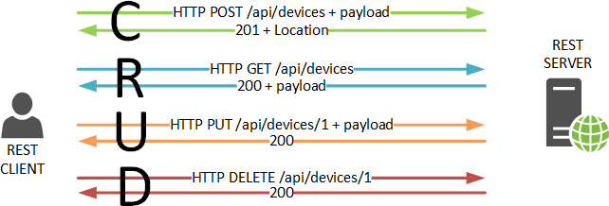
Verbos HTTP
Ejemplos de peticiones con verbos HTTP

Slide 21

¡Ejercicios!
Tiempo para realizar unos ejercicios sobre URIs

Slide 22
Códigos de estado HTTP
Ejemplo de respuesta con estado no estándar
Si tenemos una petición PUT /facturas/123 y la respuesta que nos devuelven es:
Status Code 200
Content: { success: false, code: 754, errormessage: "datos insuficientes“ }
Esto está devolviendo un código 200 (Respuesta correcta), y en el cuerpo de la respuesta el error.
Esto no es una respuesta standard ni es Restfull
El cliente se tendría que adaptar a este tipo de respuestas.
Tenemos que mantener nuestros propios códigos en el servidor
No hay que reinventar la rueda con las respuestas en un API que va por HTTP, hay que respetar el protocolo.
Para ello el protocolo HTTP dispone de unos códigos de respuesta standard

Slide 23
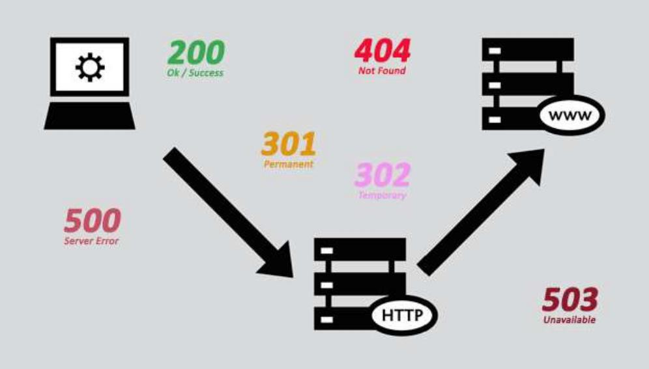
Códigos de estado HTTP
Los códigos de estado permiten al servidor indicar al cliente el resultado de la operación
1XX Respuesta informativa
2XX Operación completada con éxito
3XX Redirecciones
4XX Errores en el lado cliente
5XX Errores en el lado servidor
Choosing an HTTP Status Code — Stop Making It Hard | codetinkerer.com

Slide 24
Códigos de estado HTTP
Código | Significado | Descripción
200 | OK | Resultado correcto, con datos de respuesta
201 | CREATED | El recurso ha sido creado correctamente
204 | NO CONTENT | Resultado correcto, no hay datos de respuesta
400 | BAD REQUEST | La petición es inválida, no se puede servir
401 | UNAUTHORIZED | El usuario debe autenticarse antes de acceder al recurso
403 | FORBIDDEN | El usuario está autenticado, pero no tiene acceso al recurso
500 | INTERNAL SERVER ERROR | El servidor ha sufrido un error inespecifico, y no puede servir la petición

Slide 25
Cuerpo de la petición HTTP
El cuerpo de la petición es una parte opcional en peticiones y respuestas HTTP
Es el campo donde se envía la información del recurso a modificar o añadir
No puede usarse en peticiones GET.
Solo se usa en peticiones PUT, PATCH, y POST
Muy raramente se usa en peticiones DELETE

Slide 26
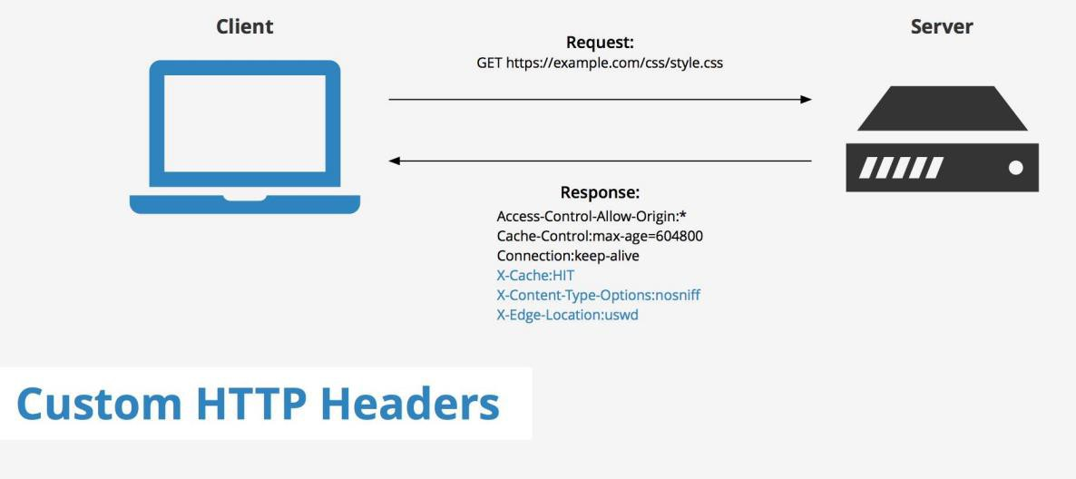
Cabeceras de la petición HTTP
Las cabeceras de una petición permiten insertar metadatos tanto en peticiones como en repuestas HTTP
Cookies
CORS
Cache
Content-Type
Idioma
Custom

Slide 27
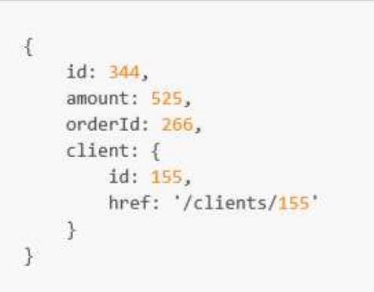
HATEOAS
Hypermedia As The Engine Of Application State
Es un enfoque de diseño de APIs REST que promueve una mayor independencia cliente-servidor
El cliente debe poder navegar el API en base únicamente a identificadores que el servidor especifica

Slide 28

¡Ejercicios!
Tiempo para realizar unos ejercicios de uso de Postman

Slide 29

¡Ejercicios!
Tiempo para realizar un ejercicio de diseño de APIs

